Slide 1
密码学原理
Cryptography Principles
第10讲：RSA加解密机制
刘广睿
哈尔滨工业大学 计算学部
2025秋
Notes:
10:00开始

Slide 2
上节回顾
CONTENTES
#01
DH密钥交换协议缺陷
回顾
#02
非对称加密基本概念
#03
非对称加密数论基础

Slide 3
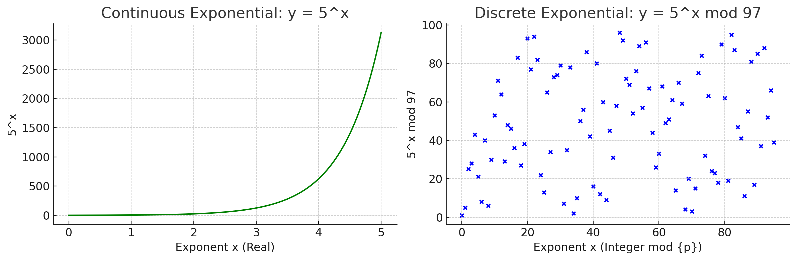
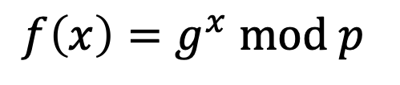


有限域与离散对数/指数
指数
有限域
离散
$$f\left(x\right)=g^{x} mod p$$
其中,
$$p,g,x∈ℤ^{+}$$
底数
大素数
交换律
$g^{a×b}mod p=$ $g^{b×a}mod p$
${\text{(}g^{a} mod p )}^{b}mod p=$ ${\text{(}g^{b} mod p )}^{a}mod p$
单
向
性
——参考教材“第十一章，第三节”学习更多细节问题

Slide 4

调色板密钥交换协议
Alice
Bob
私密信息
公开信息
公开信息
私密信息
①
①
混合
混合
②
②
③
③
混合
混合
敌手
Adv
k
k
+
+
+
+

Slide 5











DH密钥交换协议
Alice
Bob
私密信息
公开信息
公开信息
私密信息
①
指数
a
底数
素数
p
底数
素数
p
指数
b
①
$$g$$
$$g$$
计算
计算
②
$$g^{a} mod p$$
$$g^{b} mod p$$
②
③
a
b
③
$$g^{b} mod p$$
$$g^{a} mod p$$
计算
计算
$g^{b×a}mod p$
敌手
Adv
$$g^{a×b}mod p$$
$$g$$
p
$$g^{b}$$
$$g^{a}$$

Slide 6
DH密钥交换协议缺陷——中间人攻击
Alice
敌手
Adv
Bob
$$g$$
p
$$g^{b}$$
$$g^{a}$$
私密信息
公开信息
公开信息
私密信息
①
指数
a
底数
素数
p
底数
素数
p
指数
b
①
$$g$$
$$g$$
Notes:
10:10

Slide 7
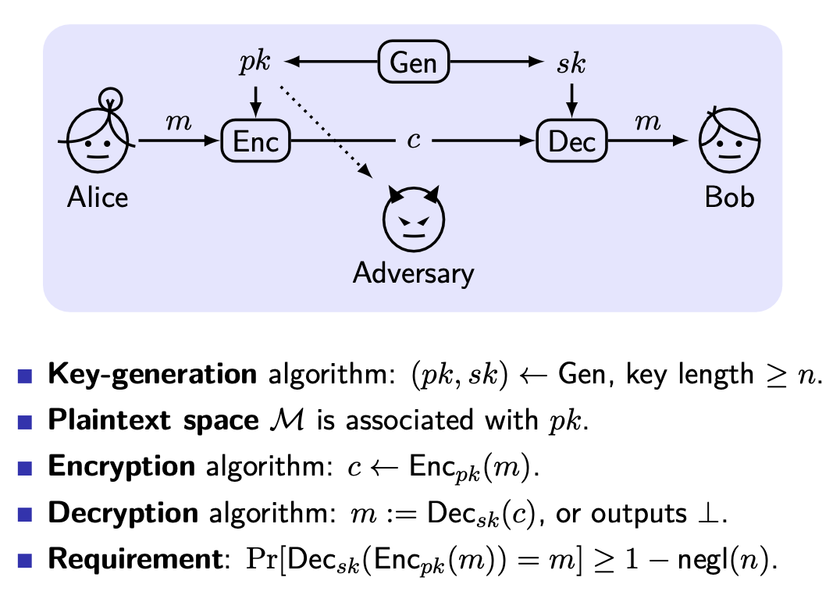
非对称加密词法

Slide 8
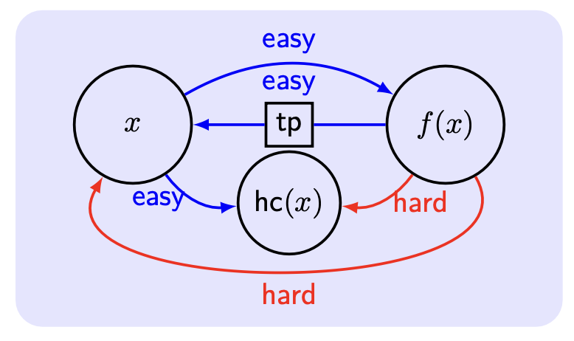
单向陷门函数
陷门函数（Trapdoor function）: 正向计算容易，逆向计算困难。但在已知特定信息（陷门）时逆向计算容易，即带有陷门的单向函数。
1982年，姚期智在论文《Theory and Applications of Trapdoor Functions》中提出，从任意陷门函数中可构造一个公钥加密方案。
Notes:
10:20

Slide 9
非对称加密数论基础
$mod$运算 $a mod n$
原数 a | 计算 a mod 12 | 运算过程
14 | 2 | 14 = 12 + 2
25 | 1 | 25 = 2×12 + 1
30 | 6 | 30 = 2×12 + 6
41 | 5 | 41 = 3×12 + 5
原数 a（若为负数） | 计算 a mod 12 | 运算过程
-1 | 11 | -1 + 12 = 11
-5 | 7 | -5 + 12 = 7
-14 | 10 | -14 + 24 = 10
-25 | 11 | -25 + 36 = 11
Notes:
10:40结束

Slide 10
非对称加密数论基础
$mod加法$ $(a+b) mod n$
运算 | 普通加法 | 取 mod 12 | 最终结果
7 + 2 | 9 | 9 mod 12 = 9 | 9
5 + 3 | 8 | 8 mod 12 = 8 | 8
4 + 6 | 10 | 10 mod 12 = 10 | 10
运算 | 普通加法 | 取 mod 12 | 最终结果
7 + 6 | 13 | 13 mod 12 = 1 | 1
9 + 5 | 14 | 14 mod 12 = 2 | 2
100 + 250 | 350 | 350 mod 12 = 2 | 2
350 = 29×12 + 2
Notes:
10:40结束

Slide 11
非对称加密数论基础
$mod减法$ $(a−b) mod n$
运算 | 普通减法 | 取 mod 12 | 最终结果
9 − 3 | 6 | 6 mod 12 = 6 | 6
10 − 4 | 6 | 6 mod 12 = 6 | 6
7 − 2 | 5 | 5 mod 12 = 5 | 5
运算 | 普通减法 | 取 mod 12 | 最终结果
3 − 5 | -2 | -2 + 12 = 10 | 10
4 − 11 | -7 | -7 + 12 = 5 | 5
500 − 999 | -499 | -499+12×42 = 5 | 5
Notes:
10:40结束

Slide 12
非对称加密数论基础
$mod乘法$ $(a×b) mod n$
运算 | 普通乘法 | 取 mod 12 | 最终结果
2 × 3 | 6 | 6 | 6
4 × 5 | 20 | 20 mod 12 = 8 | 8
3 × 7 | 21 | 21 mod 12 = 9 | 9
运算 | 普通乘法 | 调整 | 最终结果
(-3) × 5 | -15 | -15 + 24 = 9 | 9
(-7) × 4 | -28 | -28 + 36 = 8 | 8
(-10) × (-3) | 30 | 30 mod 12 = 6 | 6
Notes:
10:40结束

Slide 13
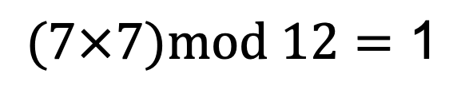
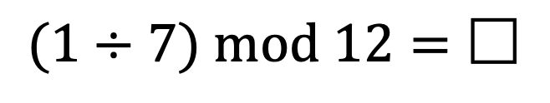
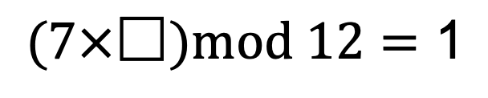
非对称加密数论基础
$mod除法$ $(a÷b) mod n$
n 的值 | 7 × n 的值 | (7 × n) mod 12
0 | 0 | 0
1 | 7 | 7
2 | 14 | 2
3 | 21 | 9
4 | 28 | 4
5 | 35 | 11
6 | 42 | 6
7 | 49 | 1
8 | 56 | 8
9 | 63 | 3
10 | 70 | 10
11 | 77 | 5
$$(1÷7) mod 12=\text{□}$$
$$(7×\text{□})mod 12=\text{1}$$
$$(7×\text{7})mod 12=\text{1}$$
Notes:
10:40结束

Slide 14
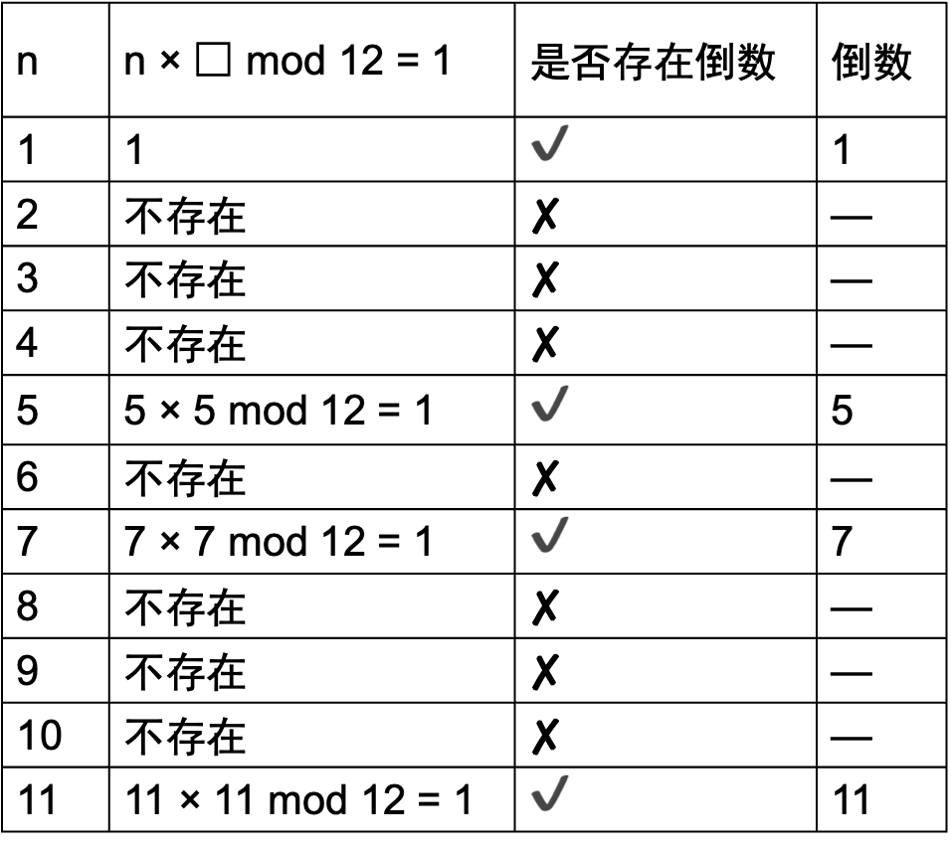
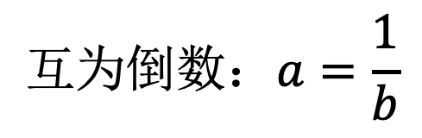
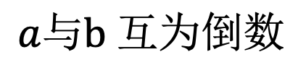
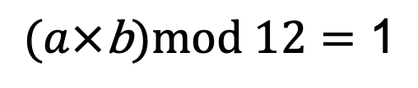
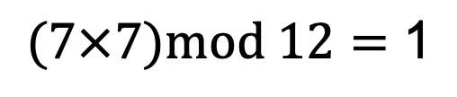
非对称加密数论基础
$mod除法$ $(a÷b) mod n$
$$(7×\text{7})mod 12=\text{1}$$
n | n × $\text{□}$ mod 12 = 1 | 是否存在倒数 | 倒数
1 | 1 | ✔ | 1
2 | 不存在 | ✘ | —
3 | 不存在 | ✘ | —
4 | 不存在 | ✘ | —
5 | 5 × 5 mod 12 = 1 | ✔ | 5
6 | 不存在 | ✘ | —
7 | 7 × 7 mod 12 = 1 | ✔ | 7
8 | 不存在 | ✘ | —
9 | 不存在 | ✘ | —
10 | 不存在 | ✘ | —
11 | 11 × 11 mod 12 = 1 | ✔ | 11
$$(a×\text{b})mod 12=\text{1}$$
$$a与\text{b} 互为倒数$$
$$互为倒数：a=\frac{1}{b}$$
观察：哪些数有倒数？
与 12 的最大公约数(gcd)为 1
Notes:
质数？2和3也是质数却没有倒数，1不是质数却有倒数

Slide 15
非对称加密数论基础
$mod除法$ $(a÷b) mod n$
n | gcd(n, 12) | 是否有倒数
1 | 1 | ✔
2 | 2 | ✘
3 | 3 | ✘
4 | 4 | ✘
5 | 1 | ✔
6 | 6 | ✘
7 | 1 | ✔
8 | 4 | ✘
9 | 3 | ✘
10 | 2 | ✘
11 | 1 | ✔
在以 12 为模的情况下，存在倒数的数字是：1,5,7,11
它们与 12 的最大公约数都是 1，数学上称为：与 12 互质
也可以理解为“相对于 12 的质数”

Slide 16
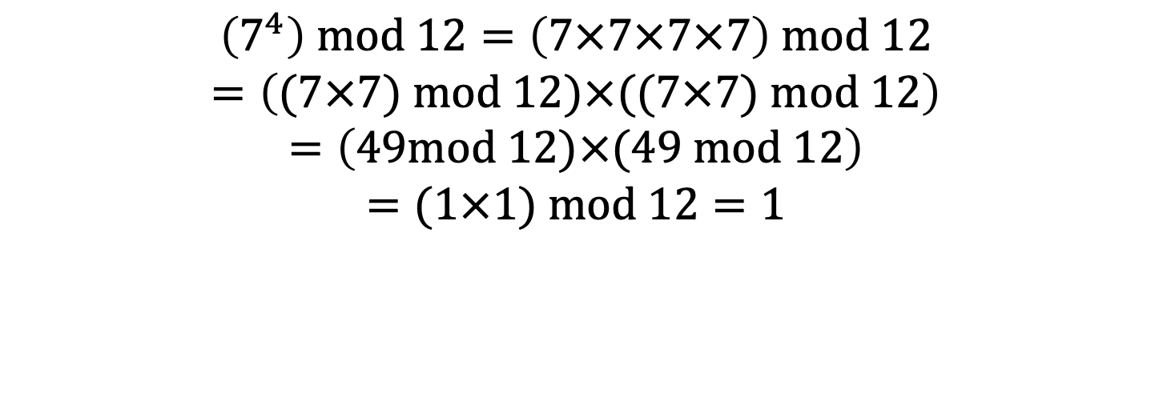

非对称加密数论基础
$$mod指数运算(a^{b}) mod n$$
$$\left(7^{4}\right) mod 12=\left(7×7×7×7\right) mod 12$$
$$=2401mod 12=\text{2401}÷12=\text{200 }\text{余} \text{1}$$
在中间步骤取 mod，可以避免计算特别大的乘积
$$\left(7^{4}\right) mod 12=\left(7×7×7×7\right) mod 12$$
$$=\left((7×7) mod 12)×((7×7) mod 12\right)$$
$$=\left(49mod 12)×(49 mod 12\right)$$
$$=(1×1) mod 12=1$$

Slide 17
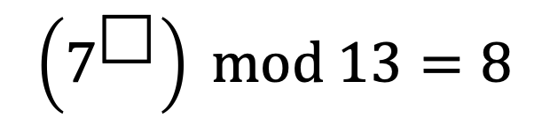
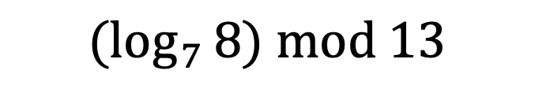
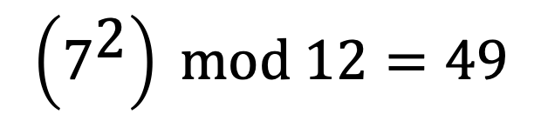
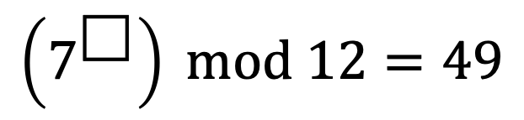
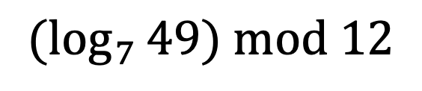
非对称加密数论基础
$$mod指数运算(\log_{a}{b}) mod n$$
$$(\log_{7}{49}) mod 12$$
$$(\log_{7}{8}) mod 13$$
$$\left(7^{\text{□}}\right) mod 12=49$$
$$\left(7^{\text{□}}\right) mod 13=8$$
$$\left(7^{\text{2}}\right) mod 12=49$$

Slide 18
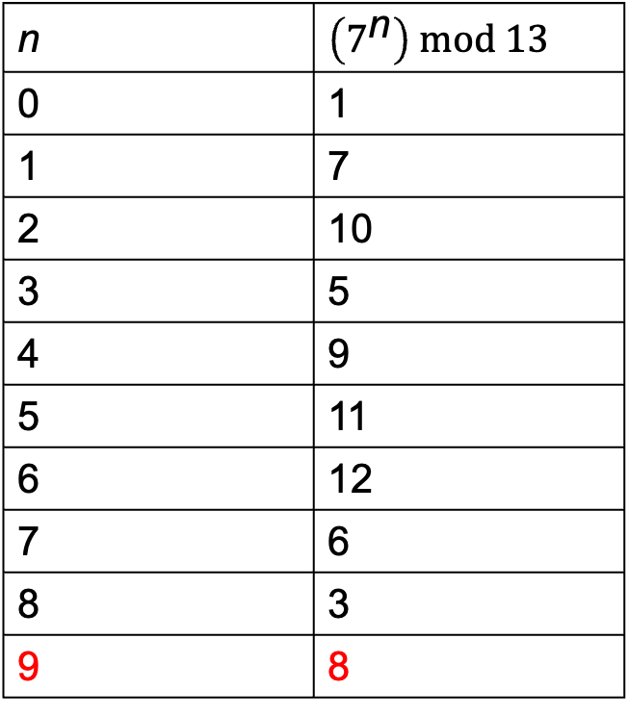
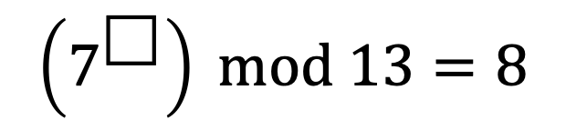
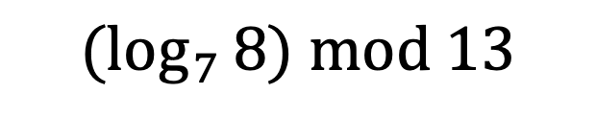
非对称加密数论基础
$$mod指数运算(\log_{a}{b}) mod n$$
n | $$\left(7^{\text{n}}\right) mod 13$$
0 | 1
1 | 7
2 | 10
3 | 5
4 | 9
5 | 11
6 | 12
7 | 6
8 | 3
9 | 8
$$(\log_{7}{8}) mod 13$$
$$\left(7^{\text{□}}\right) mod 13=8$$
求解离散对数的困难性
Notes:
10:25

Slide 19
CONTENTES
#01
RSA密钥生成过程
目录
#02
RSA加密解密过程
#03
RSA的安全性分析
Notes:
10:30结束

Slide 20
#01
RSA密钥生成过程

Slide 21
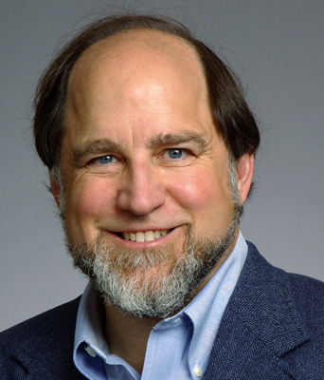
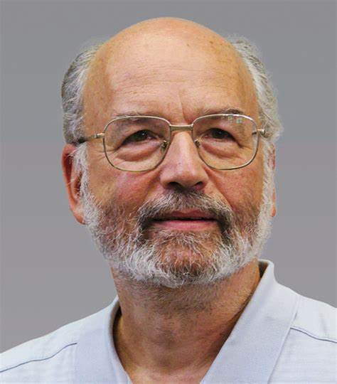
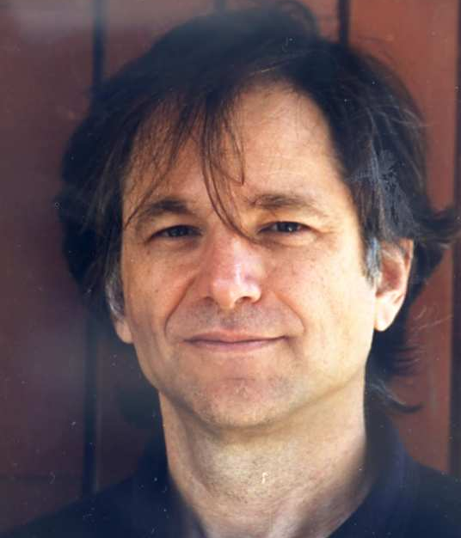
RSA加密与解密
$RSA$加密机制(1977)
罗纳德·李维斯特
Ronald L. Rivest
阿迪·萨莫尔
Adi Shamir
伦纳德·阿德曼
Leonard Max Adleman

Slide 22
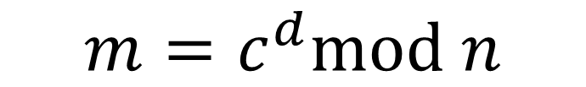






RSA加密与解密
$RSA$加密
$$c=E_{pk}(m)$$
$$c=m^{e}mod n$$
$$pk=\{e,n\}$$
$RSA解$密
$$m=D_{sk}(c)$$
$$m=c^{d}mod n$$
$$sk=\{d,n\}$$
RSA的明文、密文、密钥均为整数
$$m^{ed}\left(mod n\right)=m$$

Slide 23
单向陷门函数
陷门函数（Trapdoor function）: 正向计算容易，逆向计算困难。但在已知特定信息（陷门）时逆向计算容易，即带有陷门的单向函数。
1982年，姚期智在论文《Theory and Applications of Trapdoor Functions》中提出，从任意陷门函数中可构造一个公钥加密方案。
Notes:
15:20

Slide 24
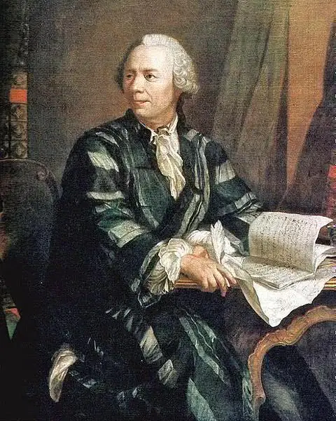
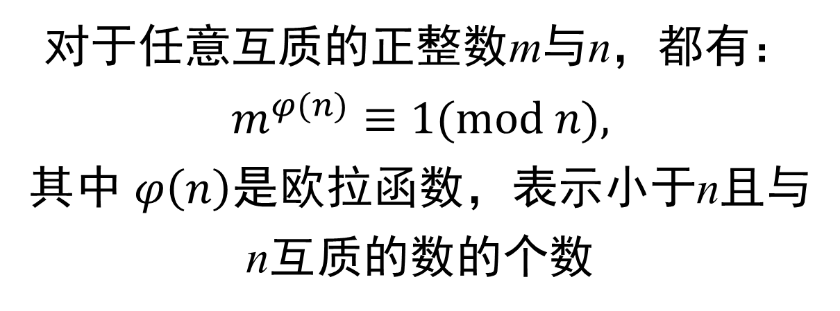
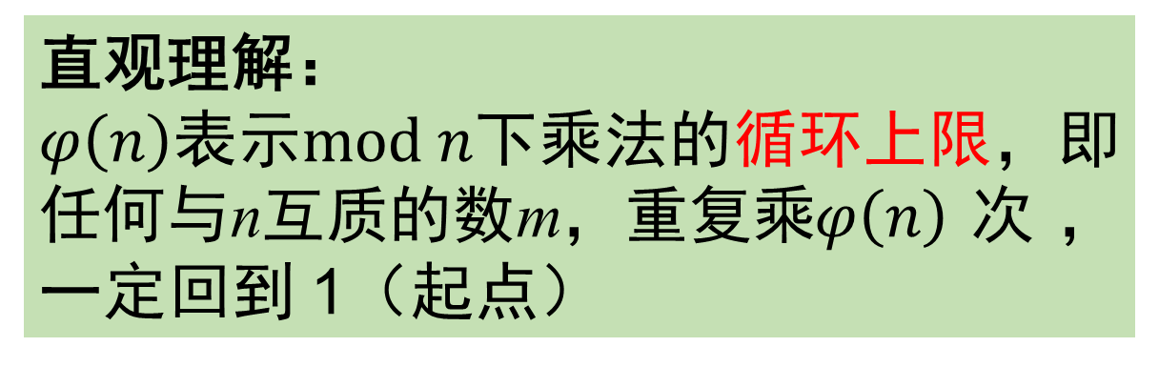
欧拉定理
欧拉定理
对于任意互质的正整数m与n，都有：
$$m^{φ(n)}≡1(mod n),$$
其中 $φ\left(n\right)$是欧拉函数，表示小于n且与 n互质的数的个数
直观理解：
$φ\left(n\right)表示mod n$下乘法的循环上限，即任何与n互质的数m，重复乘$φ\left(n\right)$ 次 ， 一定回到 1（起点）
莱昂哈德·欧拉

Slide 25
欧拉定理
$$若p为质数，则φ\left(p\right)=p−1$$
n | 小于n且与 n互质的数 | φ(n)
2 | 1 | 1
3 | 1,2 | 2
4 | 1,3 | 2
5 | 1,2,3,4 | 4
6 | 1,5 | 2
7 | 1,2,3,4,5,6 | 6
8 | 1,3,5,7 | 4
9 | 1,2,4,5,7,8 | 6
10 | 1,3,7,9 | 4
11 | 1,2,3,4,5,6,7,8,9,10 | 10
12 | 1,5,7,11 | 4

Slide 26
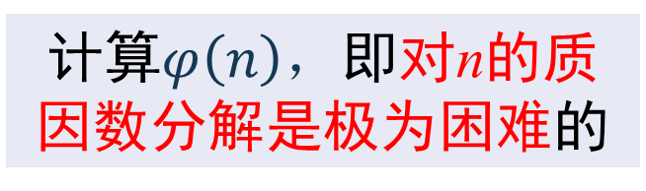

欧拉定理
$$欧拉定理：m^{φ(n)}≡1(mod n)$$
$$m^{φ(n)}=1 (mod n)$$
$$m^{kφ(n)}=1^{k}(mod n)$$
$$m^{kφ(n)}×m=1×m (mod n)$$
$$m^{kφ\left(n\right)+1} \left(mod n\right)=m$$
$$RSA加解密：m^{ed}\left(mod n\right)=m$$
$$e×d=kφ\left(n\right)+1$$
计算$φ\left(n\right)，$即对n的质因数分解是极为困难的
$$d=\frac{kφ\left(n\right)+1}{e}$$

Slide 27
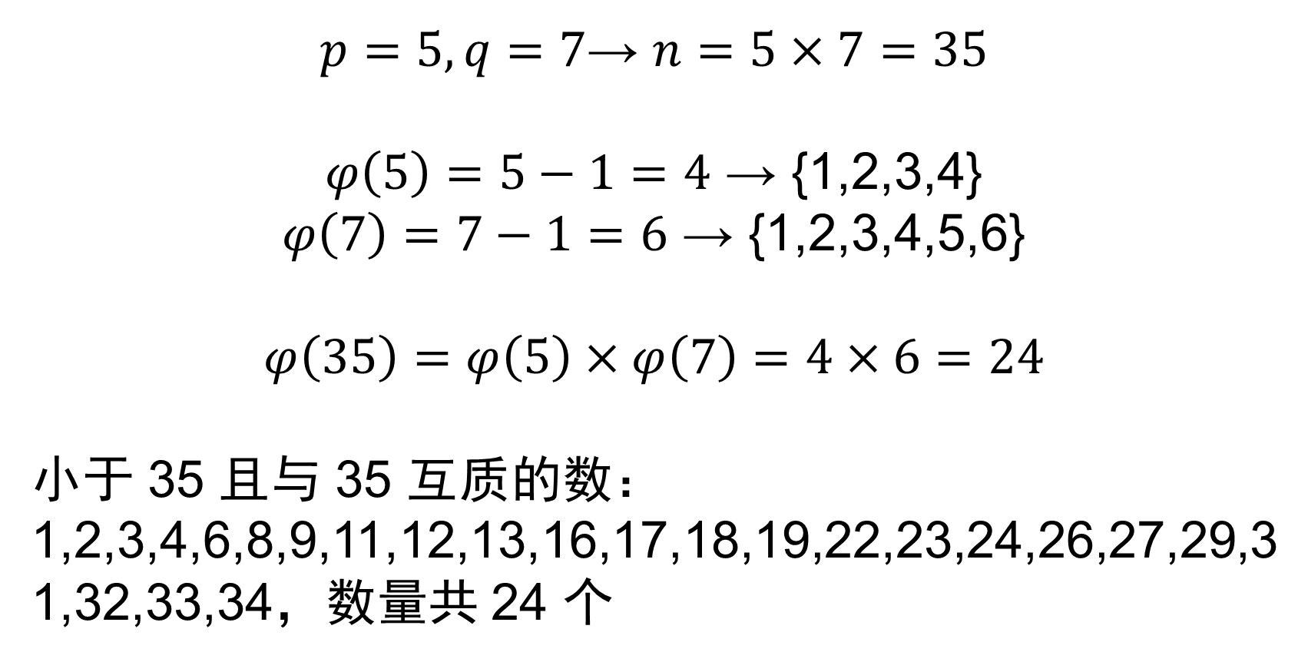
欧拉定理
欧拉函数的乘法性质：
$若n=p×q,且p,q互质，则φ\left(n\right)=$ $φ\left(p×q\right)=φ\left(p\right)×φ\left(q\right)=(p−1)×(q−1)$
$p=5,q=7$→ $n=5×7=35$
$φ\left(5\right)=5−1=4$ → {1,2,3,4}
$φ\left(7\right)=7−1=6$ → {1,2,3,4,5,6}
$$φ\left(35\right)=φ\left(5\right)×φ\left(7\right)=4×6=24$$
小于 35 且与 35 互质的数： 1,2,3,4,6,8,9,11,12,13,16,17,18,19,22,23,24,26,27,29,31,32,33,34，数量共 24 个
Notes:
10:40

Slide 28




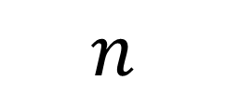

RSA加密与解密
$RSA密钥$生成算法
$$pk=\{e,n\}$$
$$sk=\{d,n\}$$
$$n$$
$$l$$
$$e$$
$$d$$

Slide 29

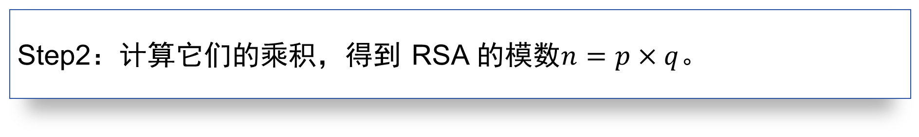
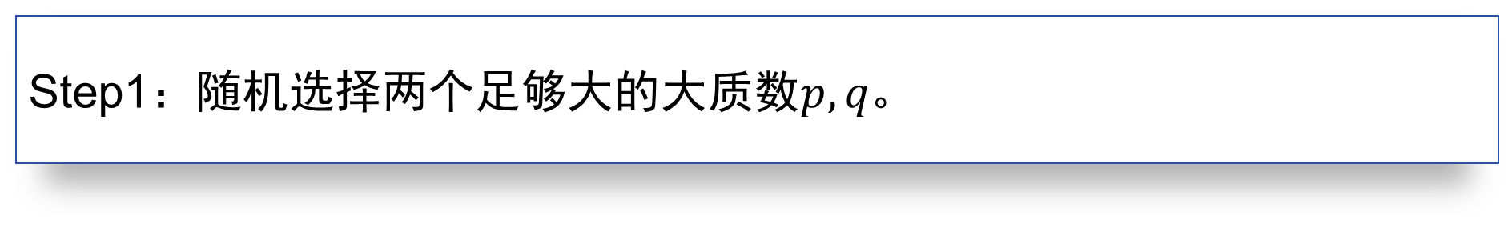
RSA加密与解密
$RSA密钥$生成算法——求n (设计陷门)
Step1：随机选择两个足够大的大质数$p,q。$
Step2：计算它们的乘积，得到 RSA 的模数$n=p×q$。
如何判断$p,q为$质数？
方法名称 | 判断性质 | 优点 | 缺点 | 是否常用
试除法 | 确定性 | 原理简单 | 速度极慢 | 否
费马测试 | 概率性 | 实现简单、速度快 | 存在误判 | 是
米勒·拉宾测试 | 概率性 | 速度极快、业界标准 | 有极小误判概率 | 是
AKS 质数判定 | 确定性 | 数学可证明，绝对正确 | 速度慢 | 否
Notes:
10:50课间休息

Slide 30
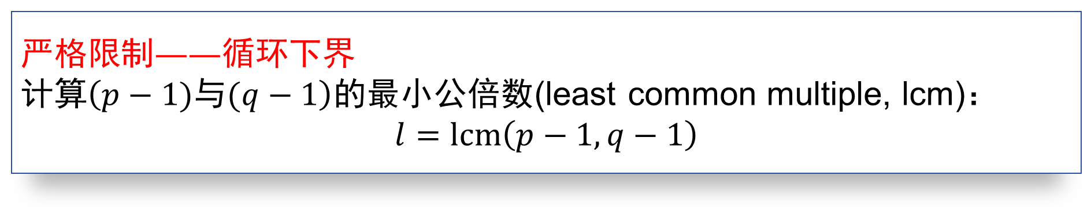
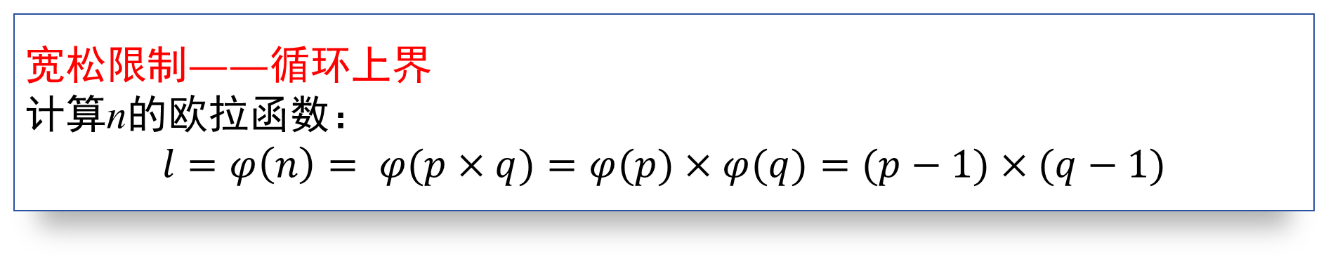
RSA加密与解密
$RSA密钥$生成算法——求l (计算周期)
宽松限制——循环上界
计算n的欧拉函数：
$$l=φ\left(n\right)= φ(p×q)=φ(p)×φ(q)=(p−1)×(q−1)$$
严格限制——循环下界
计算$\left(p−1)与(q−1\right)$的最小公倍数(least common multiple, lcm)：
$$l=lcm\left(p−1,q−1\right)$$
Notes:
10:55开始上课

Slide 31

RSA加密与解密
$RSA密钥$生成算法——求e (计算公钥)
公钥{e,n}的要求：
1. e比1大，比 l 小（先随机生成）
2. e与l互质，即e与l的最大公约数(greatest common divisor, gcd)为1
（后验证gcd）
$$1<e<l$$
$$gdc\left(e,l\right)=1$$

Slide 32





RSA加密与解密
$如何$求最大公约数(gcd)——辗转相除法
$$gcd⁡(703,1591)$$
$$1591÷703=2⋯185$$
$703÷185=3$ $⋯148$
$185÷148=1$ $⋯37$
$$148÷37=4⋯0$$
Notes:
4+5+5+5=19
19+19+5=43

Slide 33



RSA加密与解密
$如何$求最大公约数(gcd)——辗转相除法
$$gcd⁡(703,1591)$$
185
$$703÷37=19$$
$$1591÷37=43$$
703
37
148
1591
Notes:
4+5+5+5=19
19+19+5=43

Slide 34
RSA加密与解密
$如何$求最大公约数(gcd)——辗转相除法
$$gcd⁡(703,1591)$$
185
$$703÷37=19$$
$$1591÷37=43$$
703
37
148
1591
Notes:
4+5+5+5=19
19+19+5=43

Slide 35




RSA加密与解密
$如何$求最大公约数(gcd)——辗转相除法
$$gcd⁡(703,1591)$$
$$gcd⁡(12,45)$$
$$1591÷703=2⋯185$$
$$45÷12=3⋯9$$
$703÷185=3$ $⋯148$
$$12÷9=1⋯3$$
$185÷148=1$ $⋯37$
$$9÷3=3⋯0$$
$$148÷37=4⋯0$$
Notes:
4+5+5+5=19
19+19+5=43

Slide 36

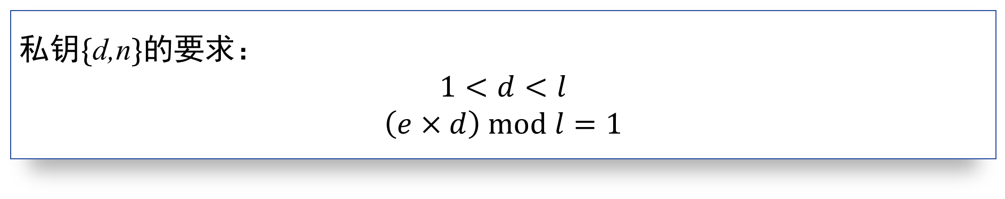
RSA加密与解密
$RSA密钥$生成算法——求d (计算私钥)
私钥{d,n}的要求：
$$1<d<l$$
$$\left(e×d\right) mod l=1$$
$$欧拉定理：m^{φ(n)}≡1(mod n)$$
$$RSA加解密：m^{ed}\left(mod n\right)=m$$
$$e×d=kφ\left(n\right)+1$$
$$d=\frac{kφ\left(n\right)+1}{e}$$
Notes:
11:05

Slide 37
非对称加密数论基础
$mod除法$ $(a÷b) mod n$
$$(7×\text{7})mod 12=\text{1}$$
n | n × $\text{□}$ mod 12 = 1 | 是否存在倒数 | 倒数
1 | 1 | ✔ | 1
2 | 不存在 | ✘ | —
3 | 不存在 | ✘ | —
4 | 不存在 | ✘ | —
5 | 5 × 5 mod 12 = 1 | ✔ | 5
6 | 不存在 | ✘ | —
7 | 7 × 7 mod 12 = 1 | ✔ | 7
8 | 不存在 | ✘ | —
9 | 不存在 | ✘ | —
10 | 不存在 | ✘ | —
11 | 11 × 11 mod 12 = 1 | ✔ | 11
$$(a×\text{b})mod 12=\text{1}$$
$$a与\text{b} 互为倒数$$
$$互为倒数：a=\frac{1}{b}$$
观察：哪些数有倒数？
与 12 的最大公约数(gcd)为 1
Notes:
质数？2和3也是质数却没有倒数，1不是质数却有倒数

Slide 38
非对称加密数论基础
$mod除法$ $(a÷b) mod n$
n | gcd(n, 12) | 是否有倒数
1 | 1 | ✔
2 | 2 | ✘
3 | 3 | ✘
4 | 4 | ✘
5 | 1 | ✔
6 | 6 | ✘
7 | 1 | ✔
8 | 4 | ✘
9 | 3 | ✘
10 | 2 | ✘
11 | 1 | ✔
在以 12 为模的情况下，存在倒数的数字是：1,5,7,11
它们与 12 的最大公约数都是 1，数学上称为：与 12 互质
也可以理解为“相对于 12 的质数”

Slide 39
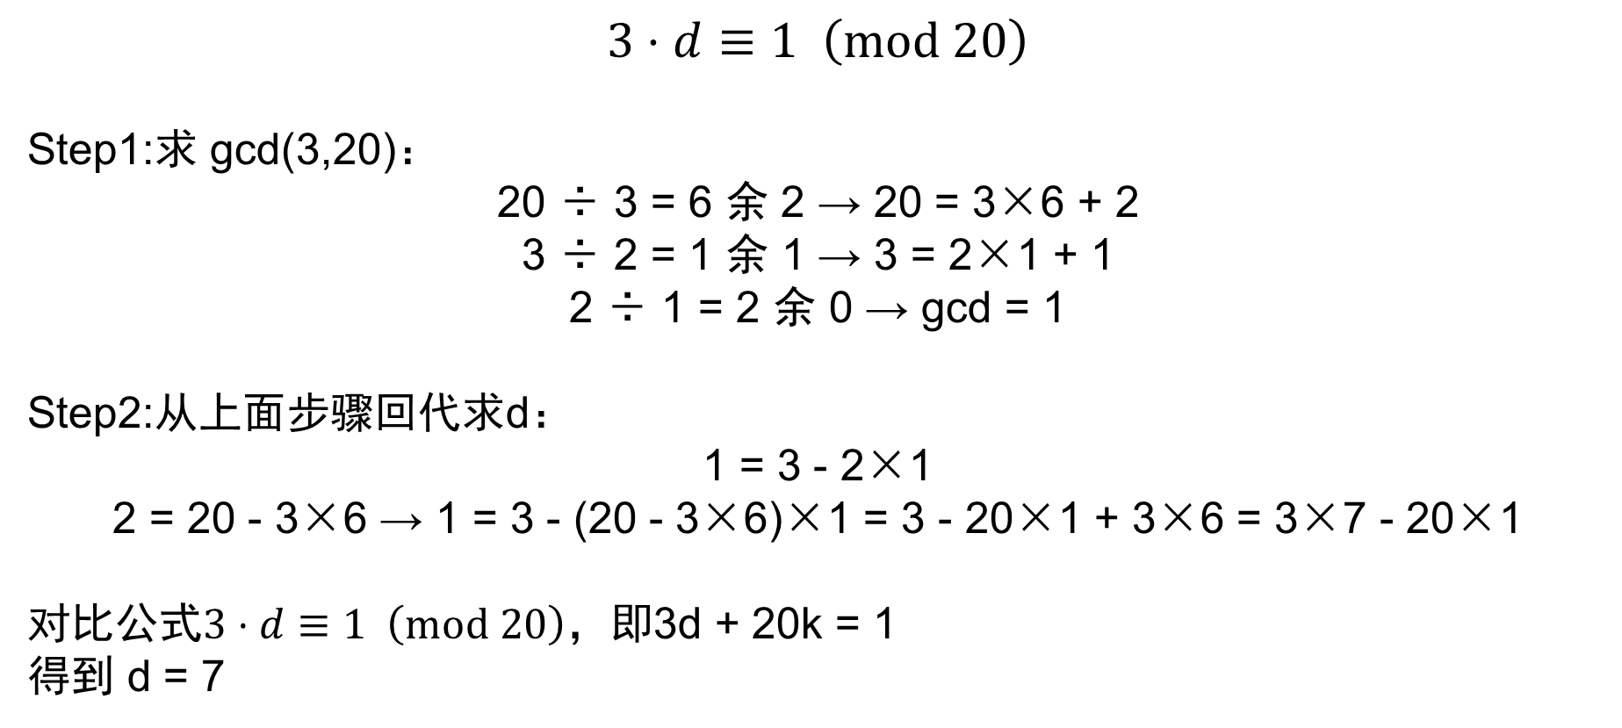
RSA加密与解密
$如何$求模反元素（mod倒数）——扩展辗转相除法
$$3⋅d≡1 \left(mod 20\right)$$
Step1:求 gcd(3,20)：
20 ÷ 3 = 6 余 2 → 20 = 3×6 + 2
3 ÷ 2 = 1 余 1 → 3 = 2×1 + 1
2 ÷ 1 = 2 余 0 → gcd = 1
Step2:从上面步骤回代求d：
1 = 3 - 2×1
2 = 20 - 3×6 → 1 = 3 - (20 - 3×6)×1 = 3 - 20×1 + 3×6 = 3×7 - 20×1
对比公式$3⋅d≡1 \left(mod 20\right)，即$3d + 20k = 1
得到 d = 7
Notes:
4+5+5+5=19
19+19+5=43

Slide 40
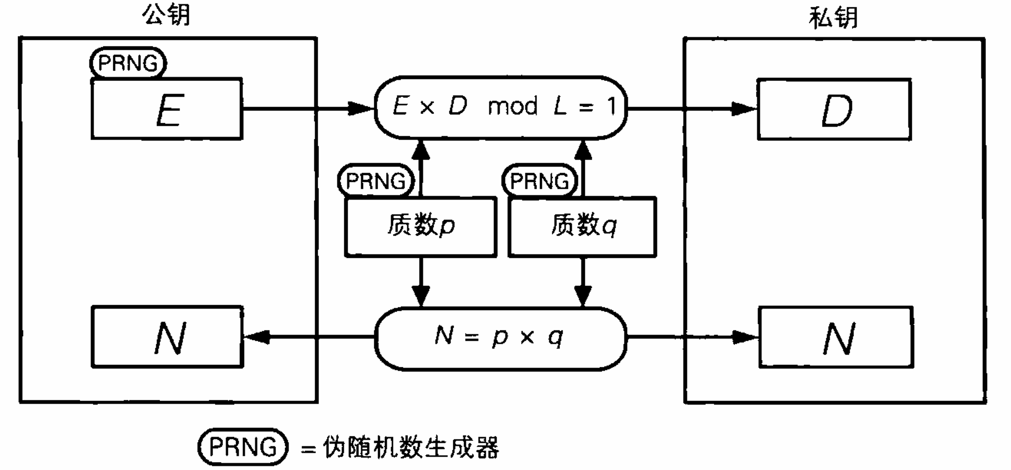
RSA加密与解密
$RSA$密钥对生成过程
Notes:
11:20

Slide 41
#02
RSA加密解密过程

Slide 42
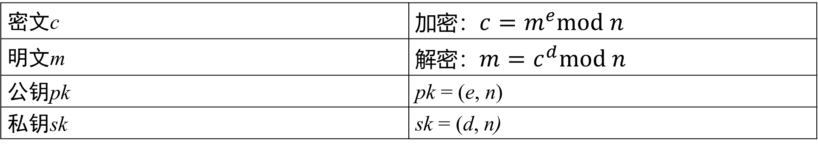
RSA加密与解密
$RSA$加密与解密流程
密文c | 加密：$c=m^{e}mod n$
明文m | 解密：$m=c^{d}mod n$
公钥pk | pk = (e, n)
私钥sk | sk = (d, n)
步骤 | 说明 | 描述
1 | 随机选择一对足够大的质数，并计算乘积 | n = p × q
2 | 计算 n 的欧拉函数 | φ(n) = (p - 1) × (q - 1)
3 | 选一个与 φ(n) 互质的整数 e | 1 < e < φ(n)
4 | 计算 e 对 φ(n) 的模反元素 d(mod倒数) | d × e mod φ(n) = 1
Notes:
11:20-11:30

Slide 43
RSA加密与解密
$RSA$加密——课堂练习
已知 | 求解
p = 3, q = 11 | n, φ(n)
m = 20, e = 3 | 公钥pk = (e, n)
 | 私钥sk = (d, n)
 | 密文c
变量 | 数值
n | 33
φ(n) | 20
d | 7
c | 14
Notes:
11:20-11:30

Slide 44
#03
RSA的安全性分析

Slide 45
RSA的安全性分析
$攻击者$能力分析
敌手知道的信息
密文c：可以通过窃听来获取
公钥{e,n}：公钥是公开的信息
敌手不知道的信息
明文m：敌手破译目标
私钥中的d：私钥中d 是不知道的信息
其他：敌手不知道生成密钥时所使用的 p, q 和 l

Slide 46
RSA的安全性分析
——需要求解有限域上的离散对数问题
1.通过密文来求得明文
2.通过暴力破解来找出 d
——n 的长度为 2048 位或更长
3.通过 e 和 n 来求出 d
——陷门保密：质数 p 和 q 敌手不知道
4.对 n 进行质因数分解攻击
——需要对大整数进行质因数分解
5.通过推测 p 和 q 进行攻击
——伪随机数生成器保证 p 和 q 的安全性
Notes:
11:45

Slide 47
RSA加密算法缺陷——中间人攻击
Alice
敌手
Adv
Bob
Notes:
15:10

Slide 48
SUMMARY
课程小结
#01
RSA密钥生成过程
#02
RSA加密解密过程
#03
RSA的安全性分析
PREVIEW
下节预告
#01
其它非对称加密算法
#02
数字签名基本概念
#03
RSA实现数字签名
实验提醒
Notes:
11:45结束

Slide 49
感谢各位同学！
欢迎交流学习
刘广睿
哈尔滨工业大学 计算学部
2025秋

